Slide 1

Staatliche Förderschule soziale Entwicklung im Gebundenen Ganztag
Jägermeisterpfad 5
66538 Neunkirchen/Saar
Tel: 06821-95978-0
Fax: 06821-95978-20
Mail: wingertschule@schule.saarland
www.wingertschule.net

Slide 2
Grundlegende Informationen
Willkommen an der Wingertschule Neunkirchen, Staatliche Förderschule soziale Entwicklung im Gebundenen Ganztag
Sie finden uns an diesem Standort seit August 2019. Zuvor war die Wingertschule über viele Jahrzehnte im Landkreis St. Wendel verortet. Mit dem neuen Standort geht auch ein neues Konzept einher: Der Ganztag.
  Die Schülerinnen und Schüler werden jeden Tag – außer mittwochs – von 8.00 Uhr bis 15.00 Uhr unterrichtet. Zudem gibt es täglich Essen, wobei man zwischen zwei Essen auswählen kann.
  Die erweiterte Schulleitung besteht aus Herrn Fey (Schulleiter) und Frau Klein (sozialpädagogische Leitung)
  Bei uns werden Schüler von Klasse 1 bis Klasse 9 unterrichtet.

Slide 3
Unser Team
An unserer Schule unterrichten Förderschullehrerinnen und Förderschullehrer im Team.
Pädagogische Fachkräfte unterstützen im schulischen Alltag durch eigene Förderangebote die Schülerinnen und Schüler beziehungsweise unterstützen im Unterricht.
Unser Sekretariat ist von Montag bis Donnerstag in der Zeit von 8.00 Uhr bis 12.30 Uhr durch unsere Sekretärin Frau Recktenwald besetzt.
In der Küche sorgt Herr Rauber für einen geordneten Ablauf beim Essen und, dass alles frisch auf den Teller kommt.
Unterstützt werden wir von unserer Schulsozialarbeiterin vom ASB, Herr Gerard

Slide 4
Unterricht und Ganztag
Im Ganztag findet grundsätzlich in der Zeit von 8.00 Uhr bis 15.00 Uhr Unterricht statt. Dennoch liegt unser Schwerpunkt in der Persönlichkeitsentwicklung der Kinder und Jugendliche, sowie im sozial-emotionalen Erleben.
Dazu bieten wir verschiedene Arbeitsgemeinschaften an, die die Schülerinnen und Schüler nach Absprache wählen können (Snack-AG, Survival-AG, Fußball-AG, Bastel-AG,…). Diese finden am Vormittag und am Nachmittag statt.
Während der Mittagszeit findet neben dem Essen auch Freizeit statt. In dieser können die Schülerinnen und Schüler chillen, toben, reden, spielen und auch einfach nichts tun.

Slide 5
Zahlen, Zahlen, Zahlen
9 Klassen (Unterstufe bis Oberstufe)
2 Sporthallen (groß und klein)
1 Mensa
97 Schülerinnen und Schüler
1 Schulhof mit Multifunktionsfeld, Klettergerüst, Spielgeräten, Sandkasten, kleiner Hütte
1 Naturwissenschaftsraum
1 Musikraum
1 Schulgarten
1 Kunstraum
1 Werkraum
1 Lehrküche
1 Schülerbücherei
1 Foyer
1 Anbau
2 Lehrerzimmer
1 Besprechungsraum
3 Differenzierungsräume

Slide 6
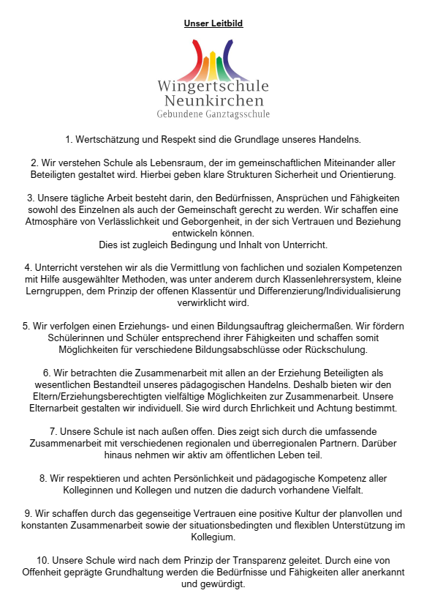
Unser Leitbild

Slide 7
Einzugsgebiete
Die Wingertschule weist folgende Einzugsgebiete im Saarland auf:
  Landkreis St. Wendel
  Landkreis Neunkirchen
  Saarpfalz – Kreis
Schülerinnen und Schüler aus anderen Landkreisen können nur nach Rücksprache und mit Genehmigung des zuständigen Referates im Bildungsministerium aufgenommen werden.
Gerne beantwortet unsere Schulleitung Ihre Fragen zu diesem Thema im vertraulichen Gespräch.

Slide 8
Unser unterrichtlicher Ansatz
Die Klassen werden von Teams unterrichtet.
Es findet differenzierter und differenzierender Unterricht statt.
Wir arbeiten in jahrgangsübergreifenden Klassen.
Es wird eine flexible Schuleingangsphase angeboten, bei der die Schülerinnen und Schüler für 2 Schuljahre, 3 Jahre Zeit haben.
Arbeitsgemeinschaften werden während des gesamten Schultages angeboten.
Störungen haben Vorrang, dürfen aber nicht alleine das Unterrichtsgeschehen bestimmen.

Slide 9
Kooperationen
Wir arbeiten mit folgenden Institutionen zusammen
  Kreisjugendamt St. Wendel
  Kreisjugendamt Neunkirchen
  Kreisjugendamt des Saarpfalz – Kreises
  Freie Träger der Jugendhilfe
  Lebenshilfe Neunkirchen
  Lebenshilfe St. Wendel
  KOMPASS Neunkirchen
  „Die Brigg“ in Neunkirchen
  Nele und Phönix
  Jugendberufsagenturen
  Schulen (Grundschulen, weiterführende Schulen, Förderschulen, Berufsschulen) in den drei Landkreisen
  Schulpsychologische Dienste
  Agentur für Arbeit
  Kinder- und Jugendpsychiatrie Homburg
  Tagesklinik St. Wendel
  Kinder- und Jugendpsychiatrie Kleinblittersdorf
  SPZ Marienhausklinik
  CJD Homburg

Slide 10


Weitere Infos
Jederzeit auf der tagesaktuellen Homepage
www.wingertschule.net

